Slide 1
МКДОУ
д/с «Солнышко»
С. Табачное
Бахчисарайский р-он
Республика Крым
Воспитатель: Мисюра М.Ю.

Slide 2
От того, кто будет воспитывать ребёнка, зависит его будущее, его мировоззрение, вся его жизнь. Воспитатель детского сада - это состояние души. Он дарит детям тепло своего сердца. Работа воспитателя - не просто труд. Это, прежде всего, способность к отречению, умение отдать всего себя, без остатка, видеть в этом свет. /цитата/
Эти слова – мое кредо. Я воспитатель, я этим горжусь.
Немного о себе: Мисюра Мария Юрьевна. Мне 47 лет, 26 из них я работаю в детском саду.

Slide 3
В своей работе я руководствуюсь словами В.А.Сухомлинского: ДЕТИ ДОЛЖНЫ ЖИТЬ В МИРЕ КРАСОТЫ, ИГРЫ, СКАЗКИ, МУЗЫКИ, РИСУНКА, ФАНТАЗИИ, ТВОРЧЕСТВА. ЭТОТ МИР ДОЛЖЕН ОКРУЖАТЬ РЕБЁНКА И ТОГДА, КОГДА МЫ ХОТИМ НАУЧИТЬ ЕГО ЧИТАТЬ И ПИСАТЬ. ДА, ОТ ТОГО, КАК БУДЕТ ЧУВСТВОВАТЬ СЕБЯ РЕБЁНОК, ПОДНИМАЯСЬ НА ПЕРВУЮ СТУПЕНЬКУ ЛЕСТНИЦЫ ПОЗНАНИЯ, ЧТО ОН БУДЕТ ПЕРЕЖИВАТЬ, ЗАВИСИТ ВЕСЬ ЕГО ДАЛЬНЕЙШИЙ ПУТЬ К ЗНАНИЯМ.

Slide 4
Актуальные темы в моей работе:
«Развитие чувств и эмоций у дошкольников»
Развитие чувств у дошкольника связано с умственным развитием ребенка, познанием окружающего мира, ознакомлением с последствиями своих поступков, осознанием того, что хорошо и что плохо. Со временем чувства ребенка достигают большей глубины и устойчивости, и зависит это от окружающих условий, от воспитания.

Slide 5
«Роль сюжетно-ролевой игры в развитии
дошкольника»
Через сюжетно-ролевую игру ребёнок овладевает духовными ценностями, усваивает предшествующий социальный опыт. В ней ребёнок получает навыки коллективного мышления.
Сюжетно-ролевая игра является той формой организации жизнедеятельности дошкольника, в условиях которой педагог формирует личность ребёнка, её духовную и общественную направленность.

Slide 6
«Экспериментальная деятельность
в старшей группе»
Дети дошкольного возраста по природе своей – исследователи окружающего мира. Экспериментальная деятельность позволяет объединить все виды деятельности, развивать наблюдательность, ум, создавать творческую личность. Для этого была создана развивающая среда, направленная на экспериментальную деятельность.

Slide 7
Нашу группу мы с детьми назвали «Теремок». Добро пожаловать в сказку! Теремок откроет дверцу – стоит только постучаться! Здесь найдут дорогу к сердцу – вам не стоит сомневаться!

Slide 8
Детский сад – одна семья. Будем вместе – ты и я – Радостно трудиться и всему учиться.

Slide 9
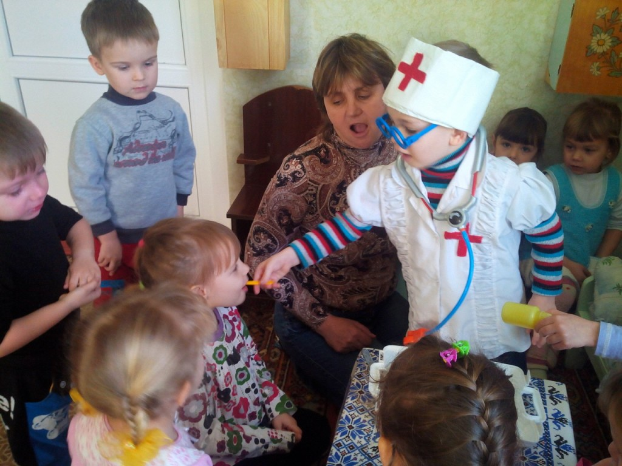
Наш чудесный детский сад – это радость для ребят! Смех весёлой детворы, город сказочной игры!

Slide 10
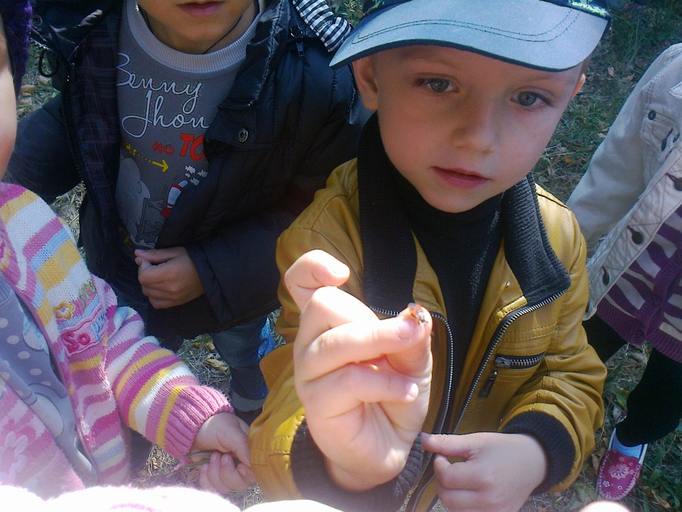
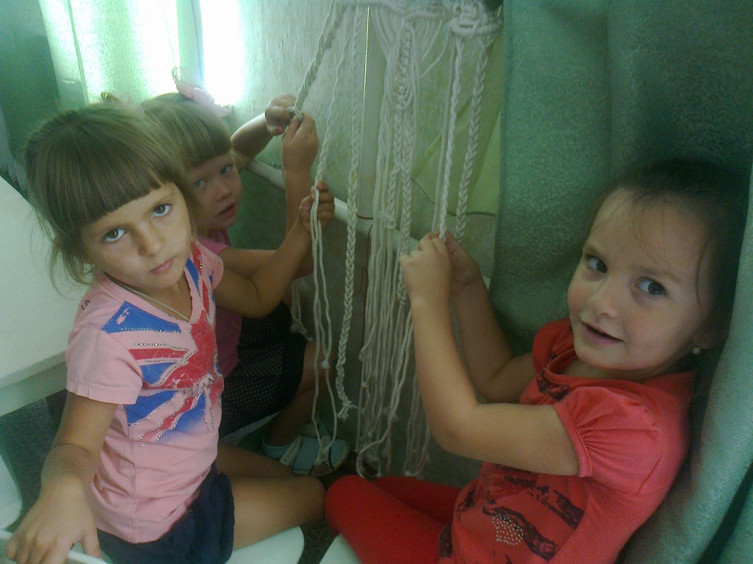
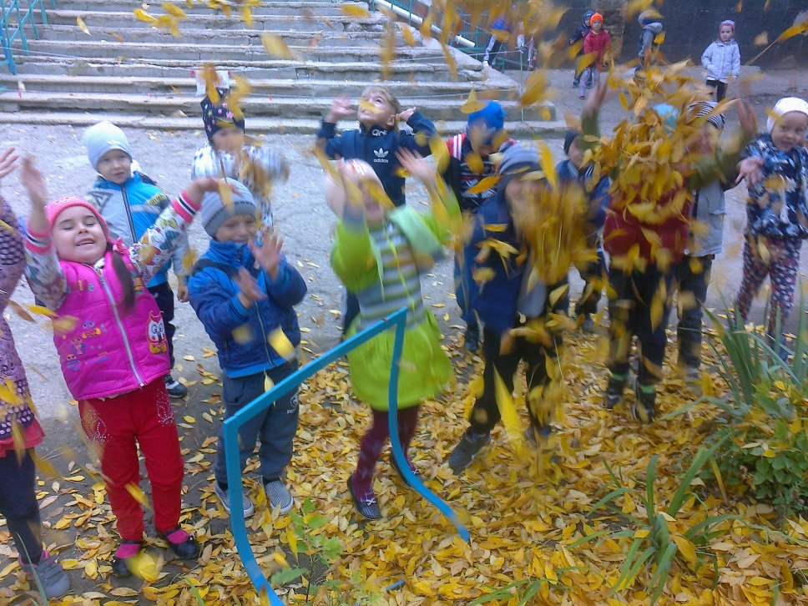
Пляски, песенки и шутки, сладкий сон, физкультминутки, книжки, краски, куклы-дочки, голосочки, как звоночки!

Slide 11
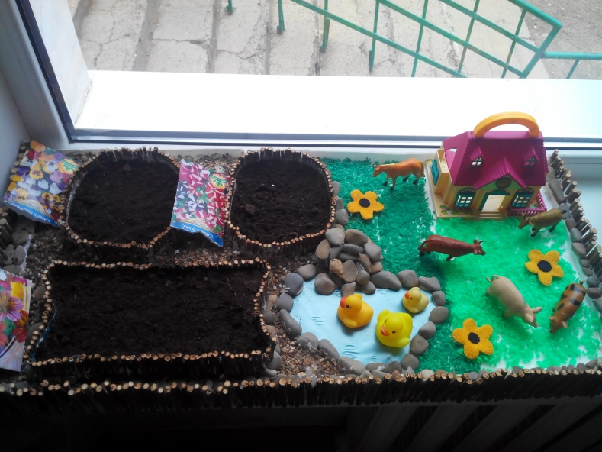
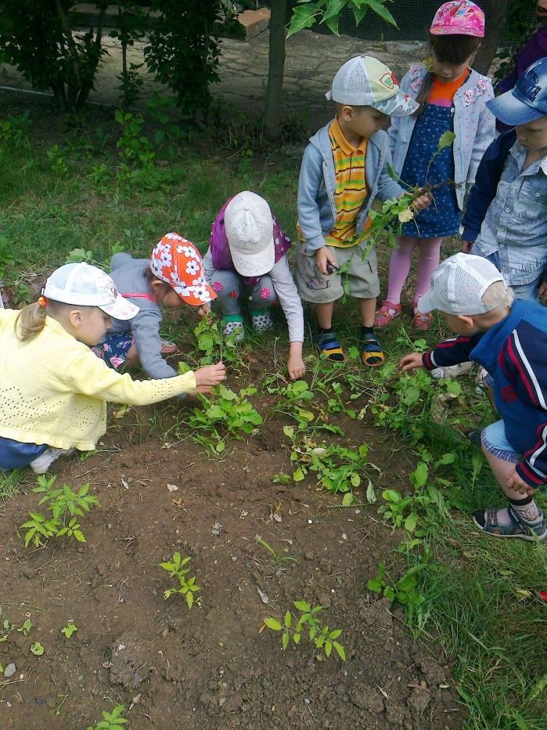
Рады мы трудиться, не только веселиться!
Посадили огород – посмотрите, что растет!
Будем мы ухаживать, будем поливать,
Будем за росточками дружно наблюдать!

Slide 12
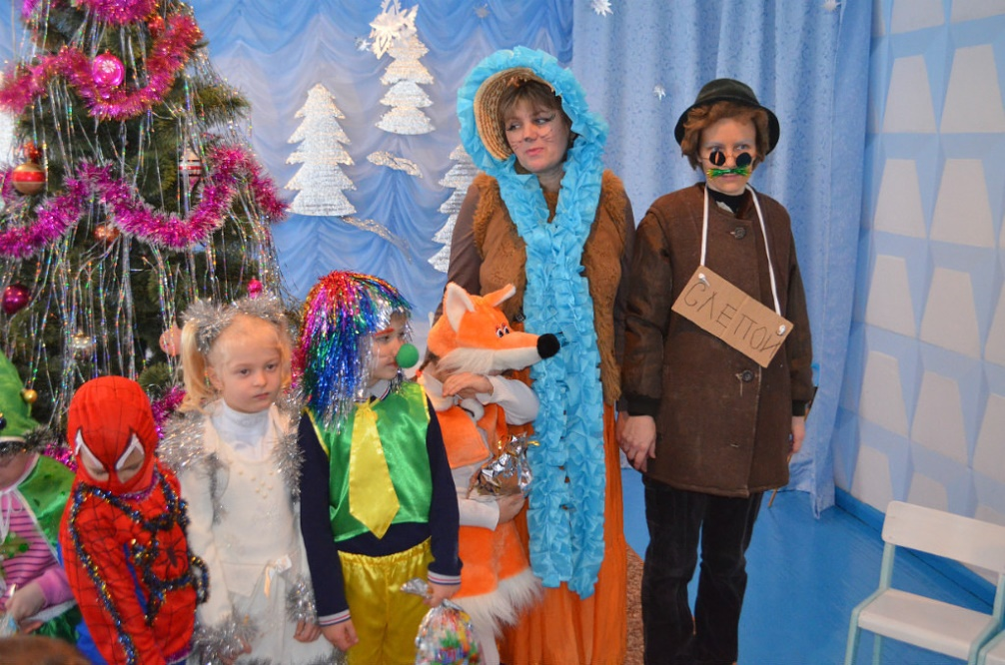
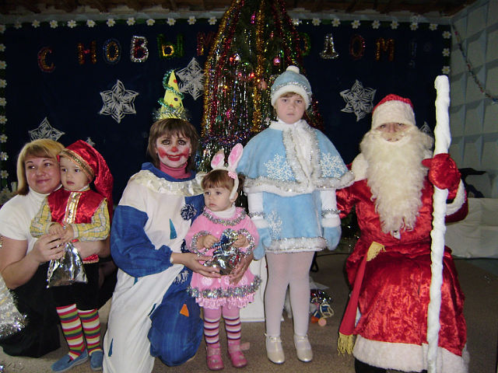
Ну, а в праздник детский сад нам устроит маскарад, В красочных нарядах мы кружиться рады.

Slide 13
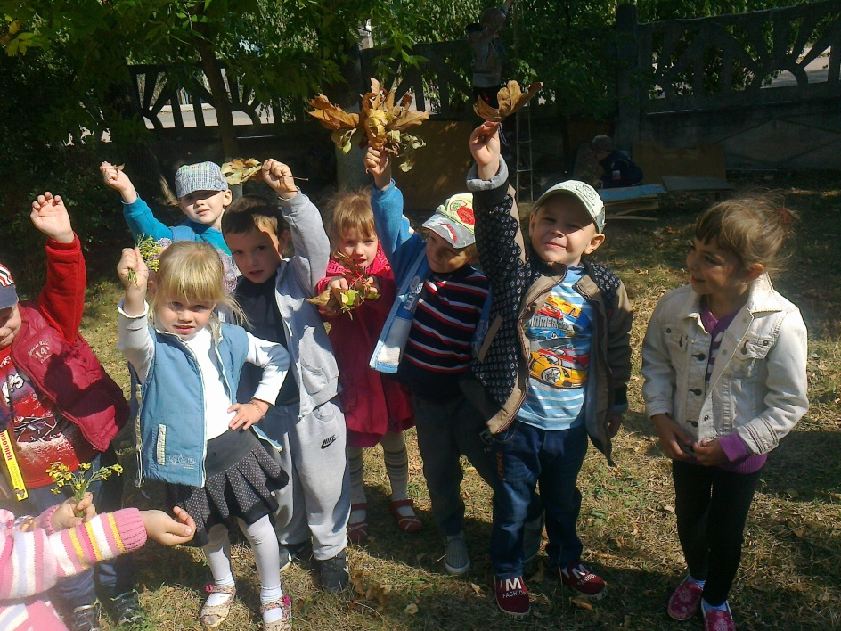
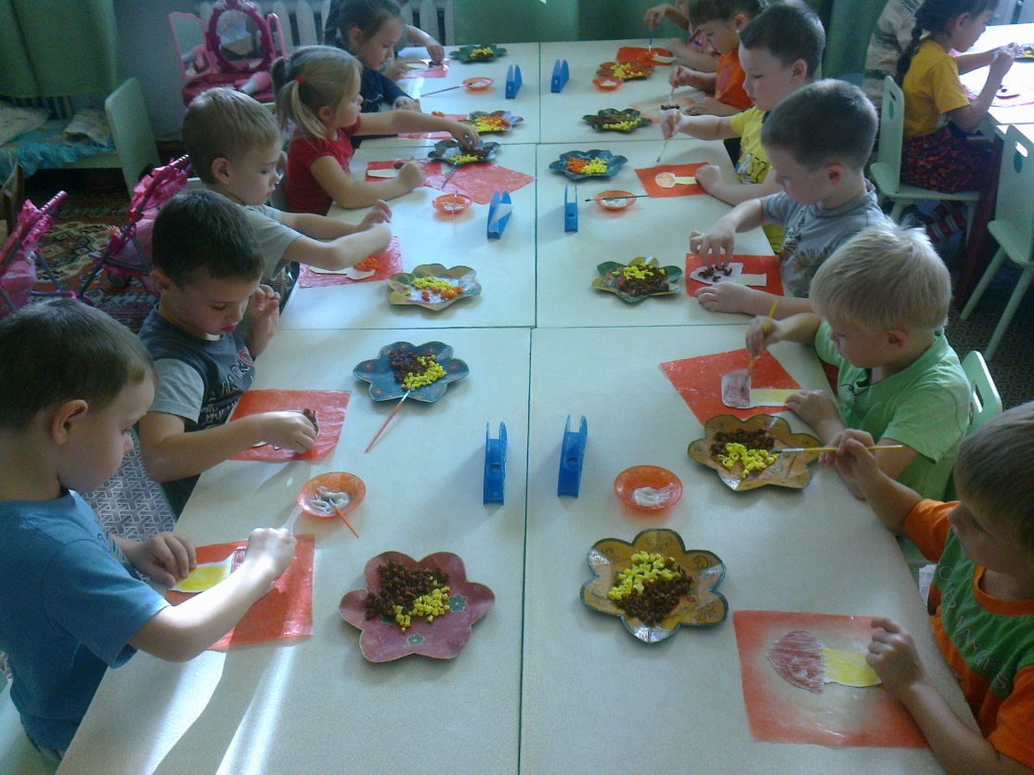
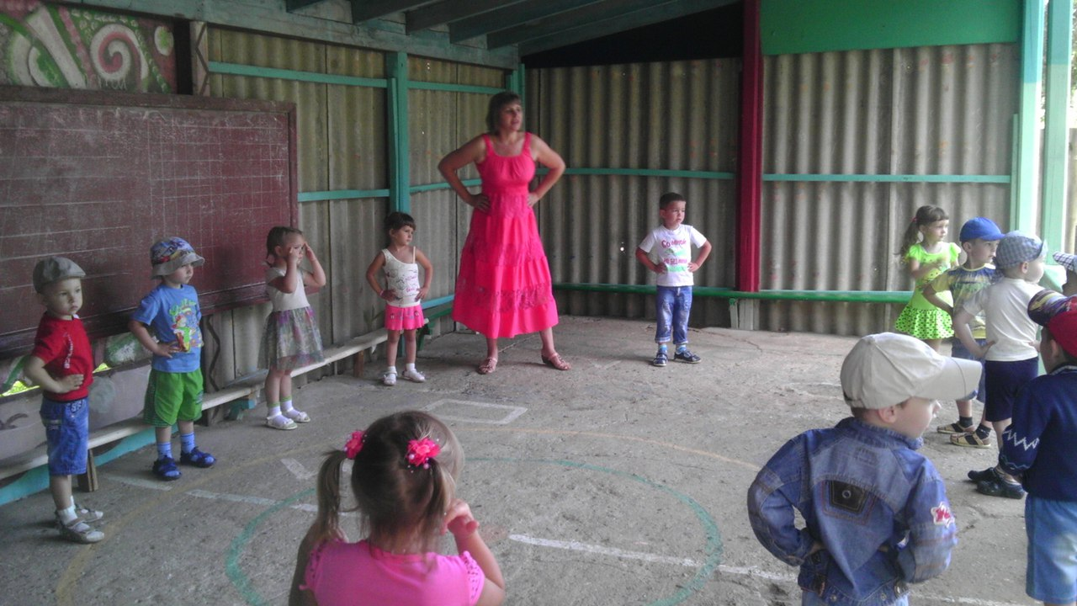
Наш уютный детский сад – это счастье для ребят!

Slide 14
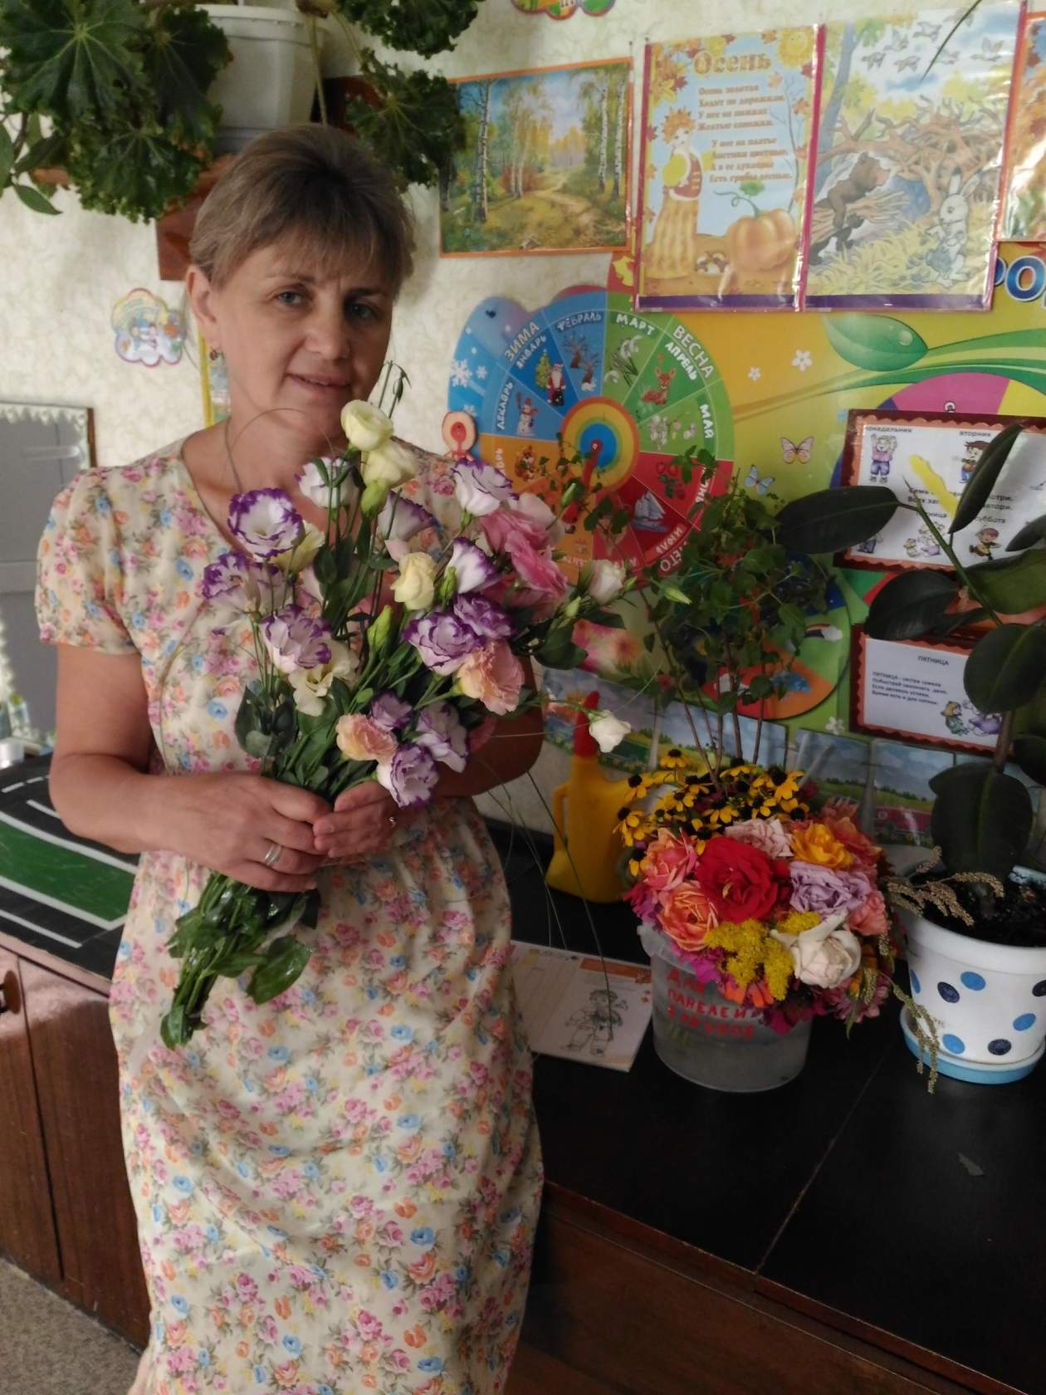
В нашем добром «СОЛНЫШКЕ» не придется вам грустить!
Ну, а если нам не верите – приходите к нам пожить!

Slide 15
Спасибо за внимание!

